Slide 1
Knowledge For Life
Welcome To
Founded by
H.M.Ishak & Md Jowel Sarkar

Slide 2
তোমাদের সাথে আছি…
এইচ.এম.ইসহাক প্রভাষক ও বিভাগীয় প্রধান (গণিত বিভাগ) সোনারগাঁ স্টার ফ্লাওয়ার এস আর স্কুল এন্ড কলেজ, নিউটাউন, সোনারগাঁ, নারায়ণগঞ্জ । মোবাইল – 01735975258

Slide 3
আজকের পাঠের বিষয় …
বিপরীত ম্যাট্রিক্স নির্ণয়
উচ্চতর গণিত ১ম পত্র
লেকচার নং – ০7
অধ্যায় – ০১
অধ্যায়ের শিরোনাম – নির্ণায়ক
অধ্যায়ভিত্তিক লেকচার নং – ০7
লেকচার কোড – P1 L7 Det4

Slide 4
আজকের পাঠদান শেষে শিক্ষার্থীরা যা যা শিখবে…
বর্গ ম্যাট্রিক্সের বিপরীত ম্যাট্রিক্স নির্ণয় করতে পারবে ।
বিপরীত ম্যাট্রিক্স কি তা ব্যাখ্যা করতে পারবে ।

Slide 5
বিপরীত ম্যাট্রিক্স $(A^{−1})$ কি ?
বিপরীত ম্যাট্রিক্স বোঝার আগে চলো দুটি বর্গ ম্যাট্রিক্সকে গুণ করি এবং এর গুণফল দখি কি আসে…
$$\left[\begin{matrix}−\frac{5}{2} & 2 \\ \frac{3}{2} & −1\end{matrix}\right]\left[\begin{matrix}2 & 4 \\ 3 & 5\end{matrix}\right]$$
$$=\left[\begin{matrix}−5+6 & −10+10 \\ 3−3 & 6−5\end{matrix}\right]=\left[\begin{matrix}1 & 0 \\ 0 & 1\end{matrix}\right]=I$$
গুণফল হতে কি লক্ষ্য করা যায় ?
যদি দুটি বর্গ ম্যাট্রিক্সের গুণফল একটি একক ম্যাট্রিক্সের সমান
তাহলে,
বিপরীত ম্যাট্রিক্স কি বোঝায় ?
যদি দুটি বর্গ ম্যাট্রিক্সের গুণফল একটি একক ম্যাট্রিক্সের সমান হয় তবে এদের একটিকে অপরটির বিপরীত ম্যাট্রিক্স বলে । একে প্রকাশ করা হয় $A^{−1}$ দ্বারা

Slide 6
বিপরীত ম্যাট্রিক্স $(A^{−1})$ নির্ণয়ের ধাপসমূহ
।A। নির্ণয় করতে হবে
।A। = 0 না হলে ম্যাট্রিক্সটি বিপরীত যোগ্য
।A। = 0 হলে ম্যাট্রিক্সটি বিপরীত যোগ্য নয়
প্রত্যেকটি ভুক্তির সহগুণক নির্ণয় করতে হবে
$a_{11},a_{12},$ $a_{23},$ $a_{33}$… etc
$adj A$ নির্ণয় করতে হবে
$$adj A = {\left[\begin{matrix}a_{11} & a_{12} & a_{13} \\ a_{21} & a_{22} & a_{23} \\ a_{31} & a_{32} & a_{33}\end{matrix}\right]}^{T}$$
$A^{−1}$ বা বিপরীত ম্যাট্রিক্স নির্ণয় করতে হবে
$$adj A = {\left[\begin{matrix}a_{11} & a_{12} & a_{13} \\ a_{21} & a_{22} & a_{23} \\ a_{31} & a_{32} & a_{33}\end{matrix}\right]}^{T}$$

Slide 7
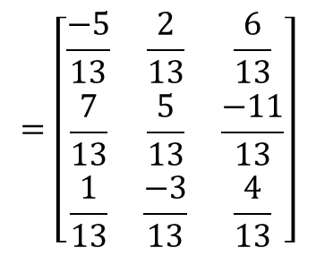
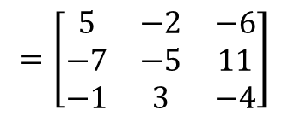
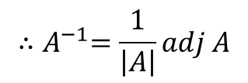
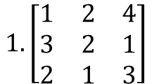
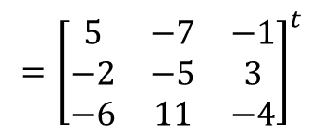
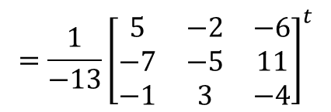
নিচের ম্যাট্রিক্সটির বিপরীত ম্যাট্রিক্স নির্ণয় কর ।
$$1. \left[\begin{matrix}1 & 2 & 4 \\ 3 & 2 & 1 \\ 2 & 1 & 3\end{matrix}\right]$$
$$a_{31}=\left|\begin{matrix}2 & 4 \\ 2 & 1\end{matrix}\right|=2−8=−6$$
$$a_{32}=−\left|\begin{matrix}1 & 4 \\ 3 & 1\end{matrix}\right|=−(1−12)=11$$
$$\left|A\right|=\left|\begin{matrix}1 & 2 & 4 \\ 3 & 2 & 1 \\ 2 & 1 & 3\end{matrix}\right|=1\left|\begin{matrix}2 & 1 \\ 1 & 3\end{matrix}\right|−2\left|\begin{matrix}3 & 1 \\ 2 & 3\end{matrix}\right|+4\left|\begin{matrix}3 & 2 \\ 2 & 1\end{matrix}\right|$$
$$a_{33}=\left|\begin{matrix}1 & 2 \\ 3 & 2\end{matrix}\right|=2−6=−4$$
$$=1\left(6−1\right)−2\left(9−2\right)+4\left(3−4\right)$$
$$=5−14−4=−13≠0$$
$$∴adj A= {\left[\begin{matrix}a_{11} & a_{12} & a_{13} \\ a_{21} & a_{22} & a_{23} \\ a_{31} & a_{32} & a_{33}\end{matrix}\right]}^{t}$$
$$={\left[\begin{matrix}5 & −7 & −1 \\ −2 & −5 & 3 \\ −6 & 11 & −4\end{matrix}\right]}^{t}$$
$$=\left[\begin{matrix}5 & −2 & −6 \\ −7 & −5 & 11 \\ −1 & 3 & −4\end{matrix}\right]$$
$∴$সুতরাং A ম্যাট্রিক্সটি বিপরীতযোগ্য
এখন, A ম্যাট্রিক্সটির সহগুণকসমূহ,
$$a_{11}=\left|\begin{matrix}2 & 1 \\ 1 & 3\end{matrix}\right|=6−1=5$$
$$=\left[\begin{matrix}\frac{−5}{13} & \frac{2}{13} & \frac{6}{13} \\ \frac{7}{13} & \frac{5}{13} & \frac{−11}{13} \\ \frac{1}{13} & \frac{−3}{13} & \frac{4}{13}\end{matrix}\right]$$
$$a_{12}=−\left|\begin{matrix}3 & 1 \\ 2 & 3\end{matrix}\right|=−\left(9−2\right)=−7$$
$${∴A}^{−1}=\frac{1}{\left|A\right|}adj A$$
$$=\frac{1}{−13}{\left[\begin{matrix}5 & −2 & −6 \\ −7 & −5 & 11 \\ −1 & 3 & −4\end{matrix}\right]}^{t}$$
$$a_{13}=\left|\begin{matrix}3 & 2 \\ 2 & 1\end{matrix}\right|=3−4=−1$$
$$a_{21}=−\left|\begin{matrix}2 & 4 \\ 1 & 3\end{matrix}\right|=−\left(6−4\right)=−2$$
$$a_{22}=\left|\begin{matrix}1 & 4 \\ 2 & 3\end{matrix}\right|=3−8=−5$$
$$a_{23}=−\left|\begin{matrix}1 & 2 \\ 2 & 1\end{matrix}\right|=−(1−4)=3$$

Slide 8
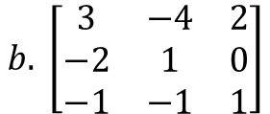
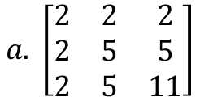
নিজে নিজে চেষ্টা করি…
$$a. \left[\begin{matrix}2 & 2 & 2 \\ 2 & 5 & 5 \\ 2 & 5 & 11\end{matrix}\right]$$
$$b. \left[\begin{matrix}3 & −4 & 2 \\ −2 & 1 & 0 \\ −1 & −1 & 1\end{matrix}\right]$$

Slide 9
Knowledge For Life
Thanks
To stay with

